Slide 1
Розпад Югославии
1991-2008

Slide 2
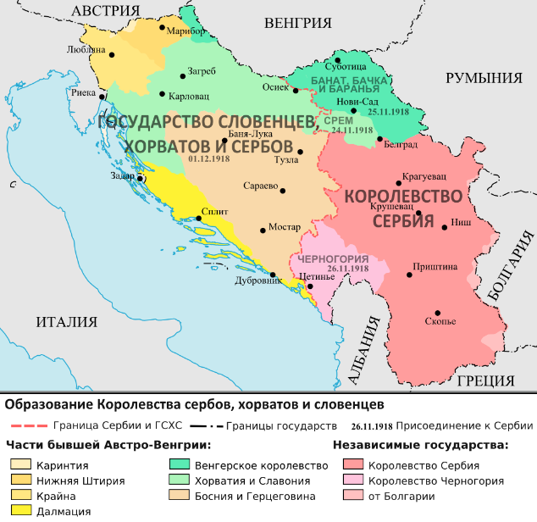
Становление Югославии
1918 – Основание КСХС
1929 – Королевство Югославии
1941 – Оккупация Югославии
1945 – Восстановление Югославии
1980 – Смерть Тито, начало экономического кризиса
1991 – Начало распада

Slide 3
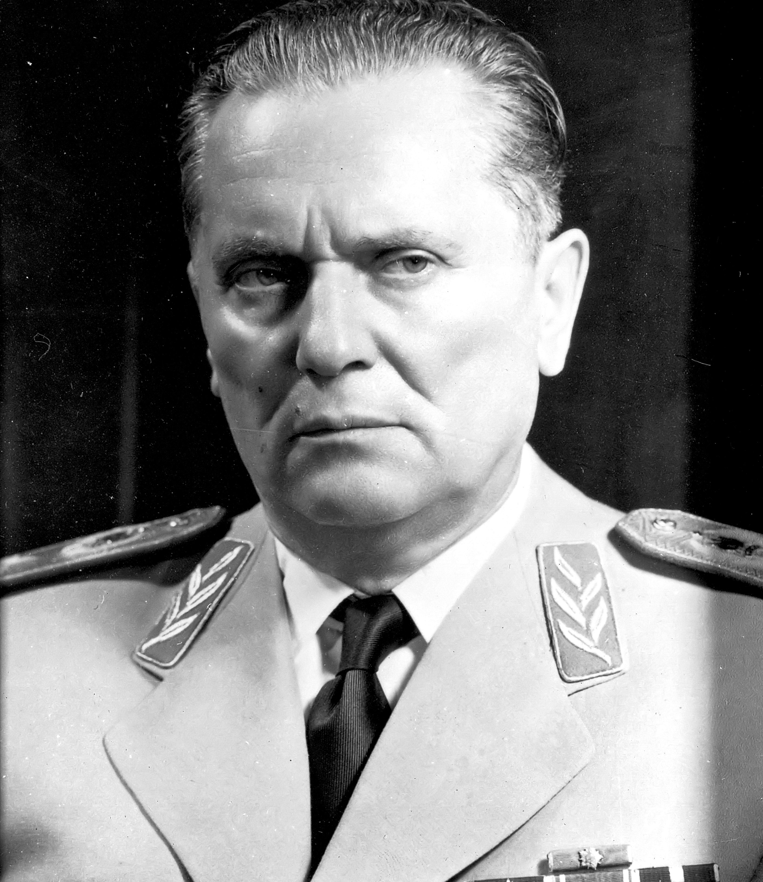
Иосип Броз Тито
Лидер нации
Армия Югославии была 3-й в Европе
Многовекторность внешней политики
Промышленность с 1947-65 г. выросла в 6 раз, а уровень жизни в 3
Сумел объединить народы страны и не давал развиваться национализму
Экономика Югославии была смесью плановой и рыночной экономики

Slide 4
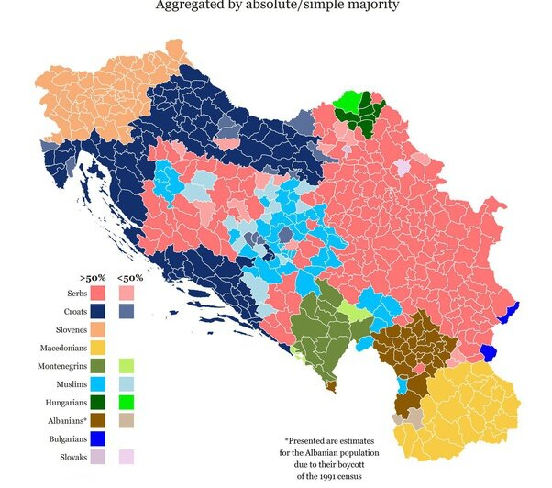
Национыльный состав югославии
Словенцы
Черногорцы
Албанцы
Сербы
Хорваты
Боснийцы

Slide 5
Факторы разобщяющие Общество
Религия
Пропаганда
Экономический кризис

Slide 6
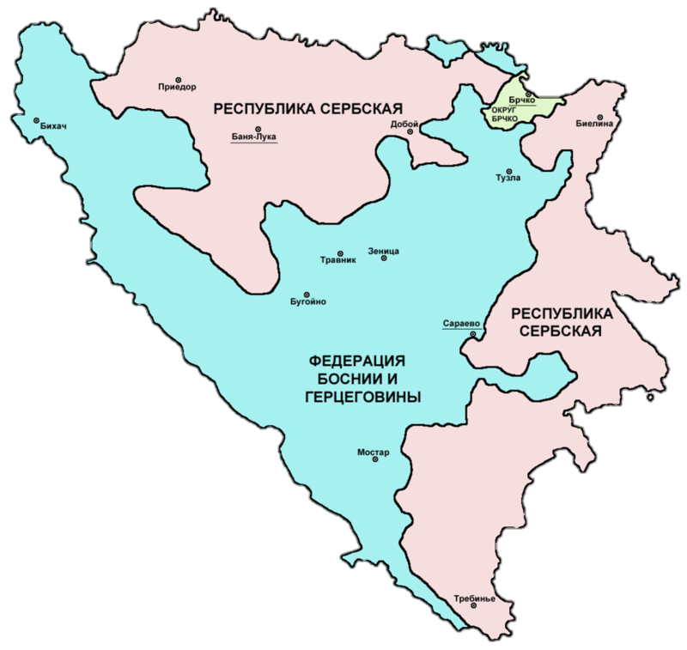
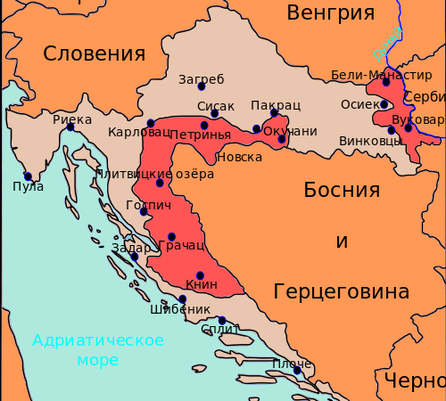
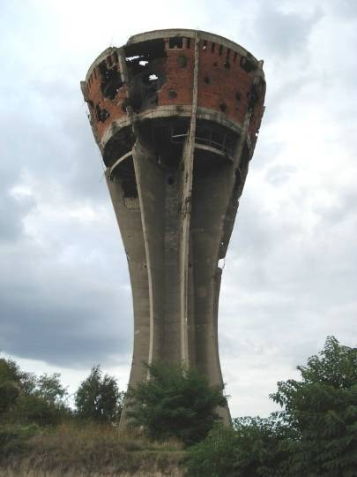
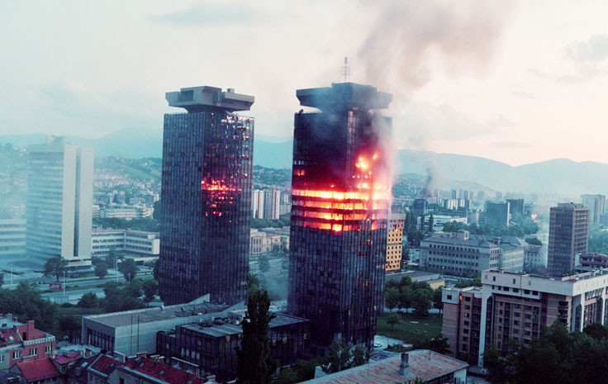
Начало войны
Война в Хорватии – 1991-95
Десятидневная война - 1991
Боснийская война – 1992-95

Slide 7

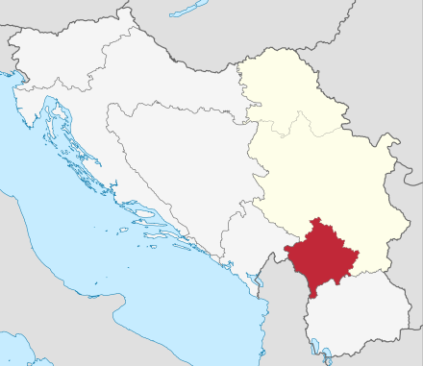
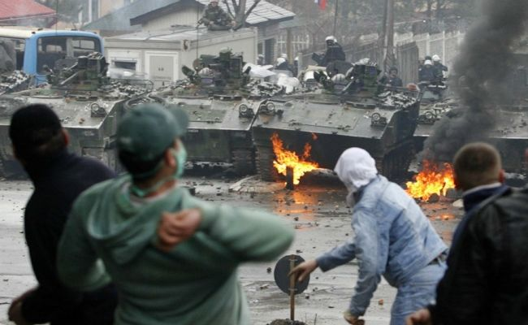
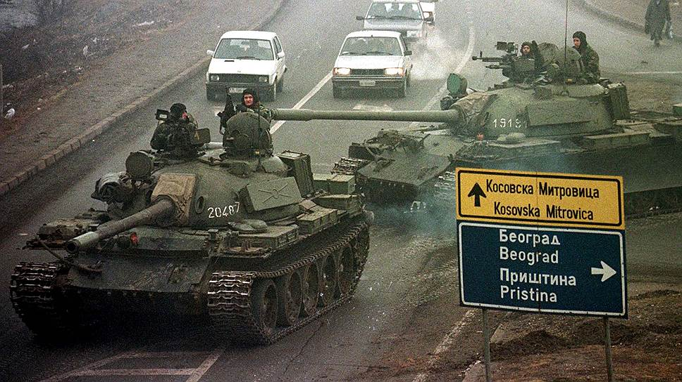
Конфликты в албанских районах
Косовская война
Конфликт в Прешевской долине
Конфликт в Македонии

Slide 8
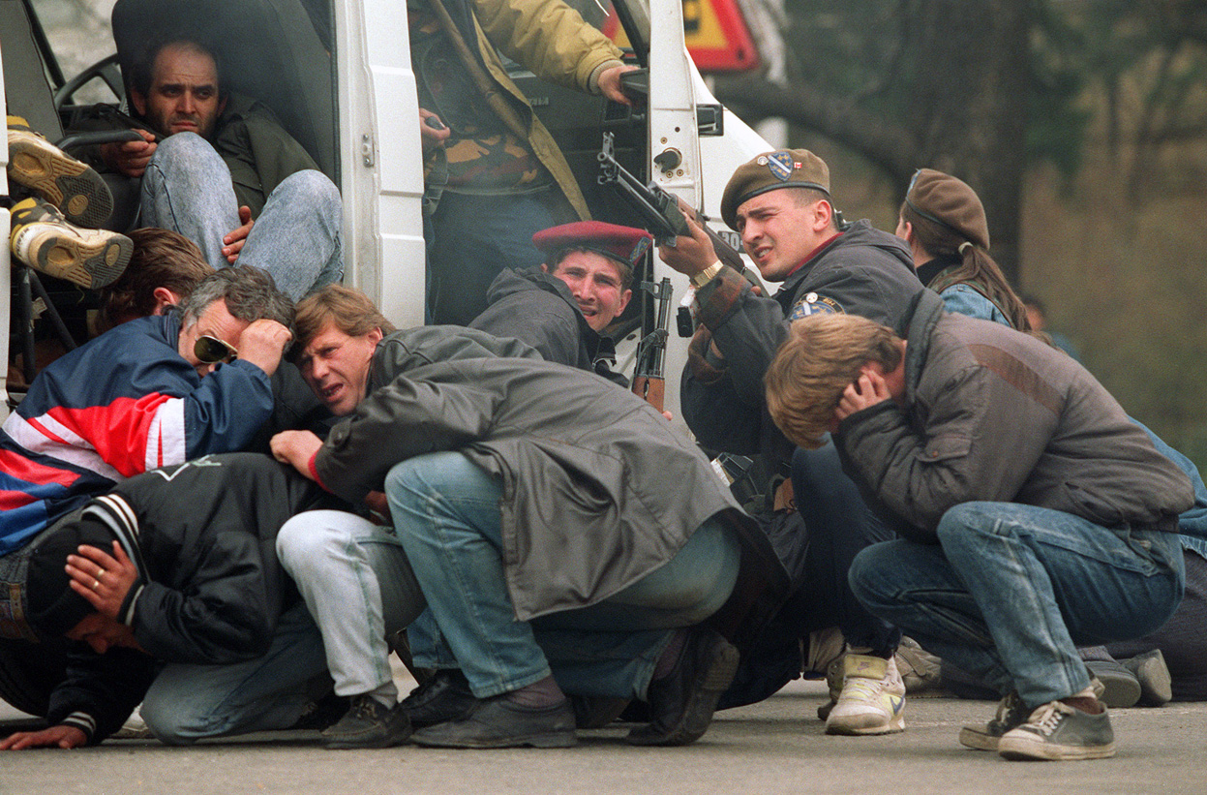
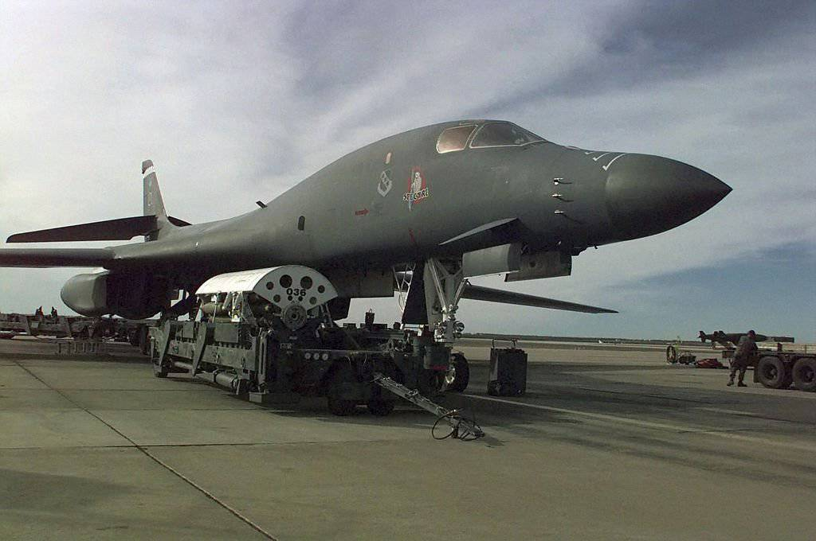
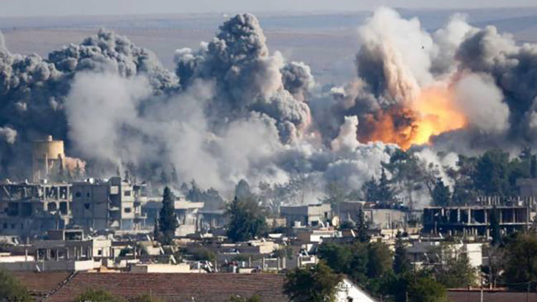
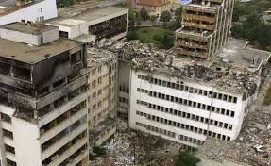
Военные действия НАТО
Операция «Обдуманная сила»
Бомбардировки Югославии силами НАТО

Slide 9
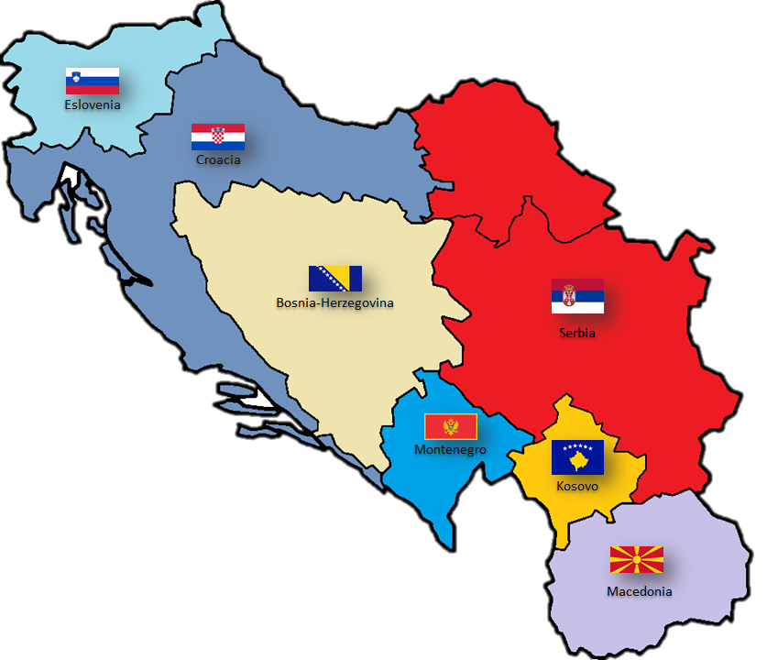

Итог развала Югославии
2021
1990

Slide 10
Уничтоженная войной промышленность
Табачные изделия
ВПК
Авто-промышленность

Slide 11
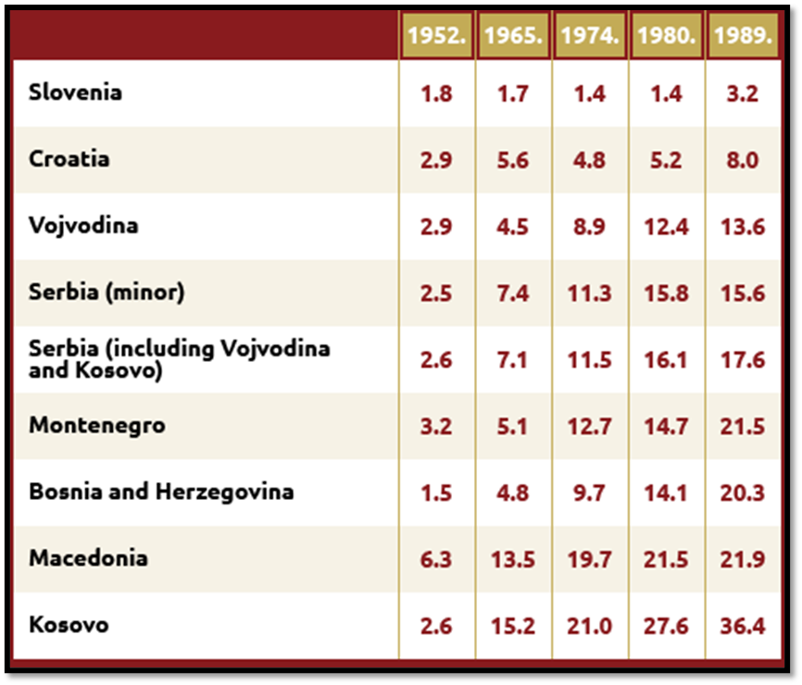
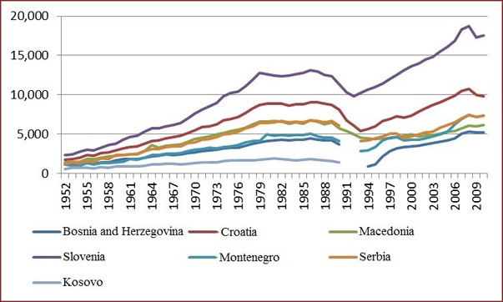
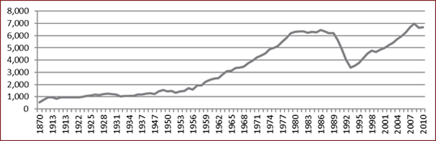

Slide 12
Спасибо за внимание!

